Slide 1



Khởi động

Slide 2

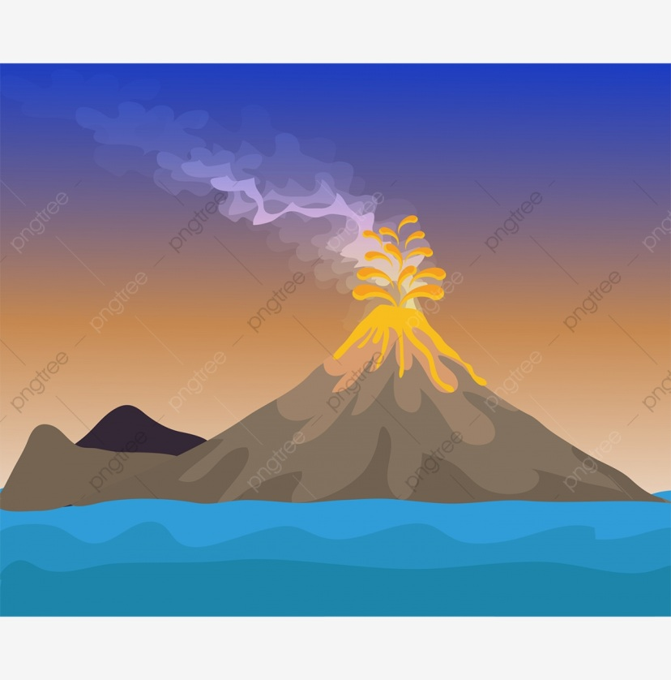
Đây là hiện tượng gì?
Động đất
Núi lửa

Slide 3
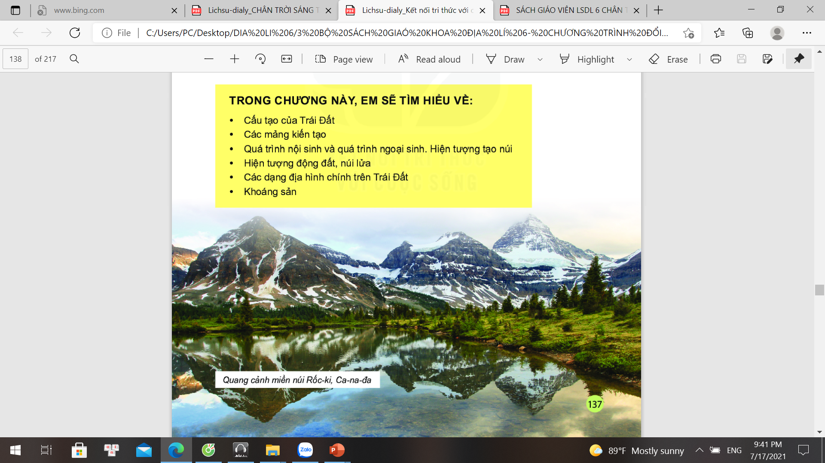
CHƯƠNG 3
CẤU TẠO CỦA TRÁI ĐẤT.VỎ TRÁI ĐẤT

Slide 4
Tiết 17:
CẤU TẠO CỦA TRÁI ĐẤT
MẢNG KIẾN TẠO

Slide 5
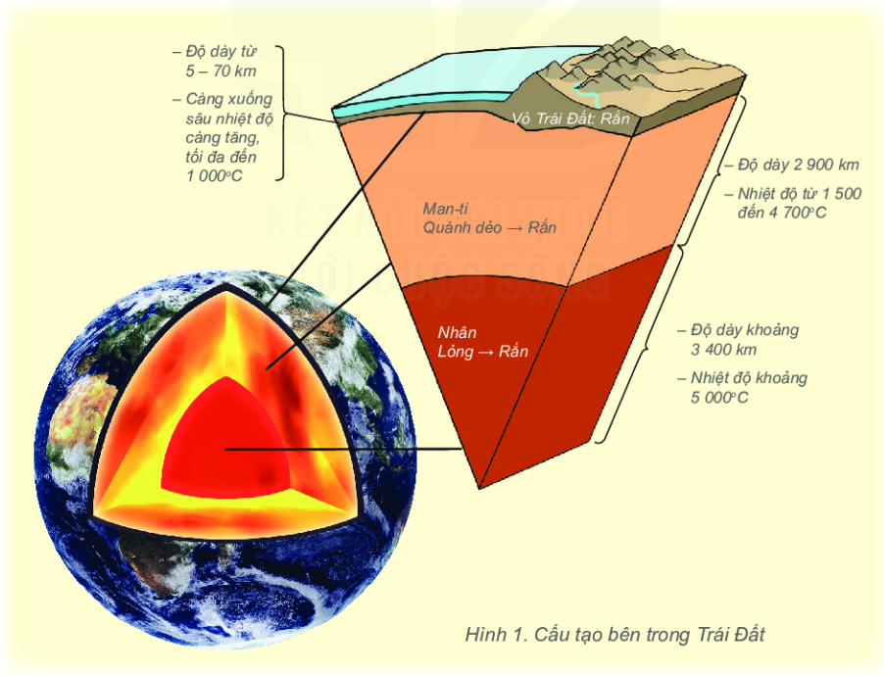
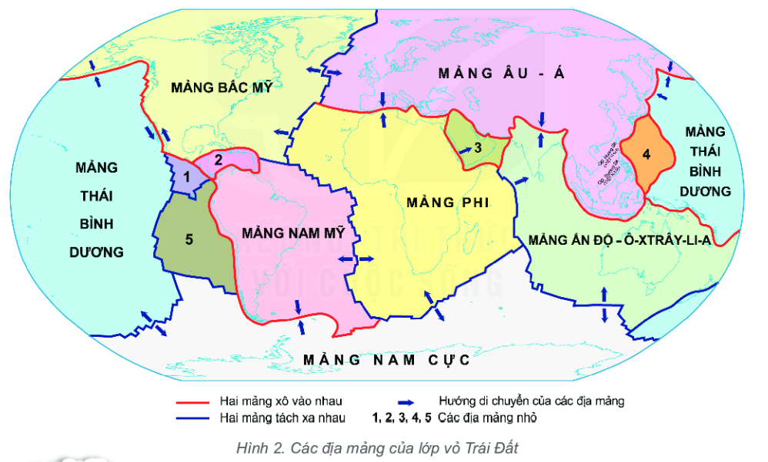
1
Cấu tạo bên trong của Trái Đất
2
Các địa mảng (mảng kiến tạo)

Slide 6
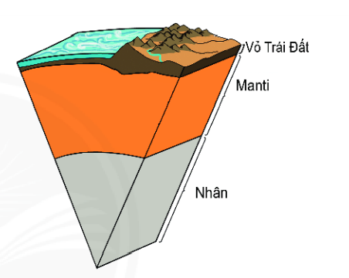
Cấu tạo cuả Trái Đất

Slide 7

-Cấu tạo của Trái Đất gồm 3 lớp:
+ Vỏ Trái Đất
+ Man- ti
+ Nhân

Slide 8
HOẠT ĐỘNG NHÓM( Thời gian:3phút)
+ Nhóm 1,2: Tìm hiểu đặc điểm của lớp vỏ Trái Đất.
+ Nhóm 3: Tìm hiểu đặc điểm của lớp man -ti.
+ Nhóm 4: Tìm hiểu đặc điểm của lớp nhân
Đặc điểm | Lớp vỏ | Lớp man-ti | Lớp nhân
Độ dày
Trạng thái
Nhiệt độ.

Slide 9
Lớp | Vỏ Trái Đất | Manti | Nhân
Độ dày
Trạng thái vật chất
Nhiệt độ
Từ 5km đến 70km
2900km
3400km
Rắn chắc
Từ quánh dẻo đến rắn
Từ lỏng đến rắn
Tối đa đạt
1000⁰ C
Khoảng từ
1500⁰ C đến 3700⁰ C
Khoảng từ
3400⁰ C đến 5000⁰ C

Slide 10
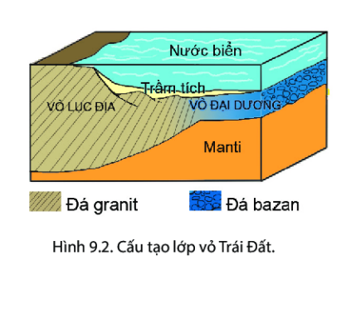
Cấu tạo lớp vỏ Trái Đất

Slide 11
Lớp vỏ Trái Đất là nơi tồn tại của các thành phần tự nhiên: đất, đá, , không khí, nước, sinh vật…
Lớp vỏ Trái Đất gồm:
+ Vỏ lục điạ (25km-70km)
+ Vỏ đại dương (5km-10km)
Cấu tạo lớp vỏ Trái Đất

Slide 12
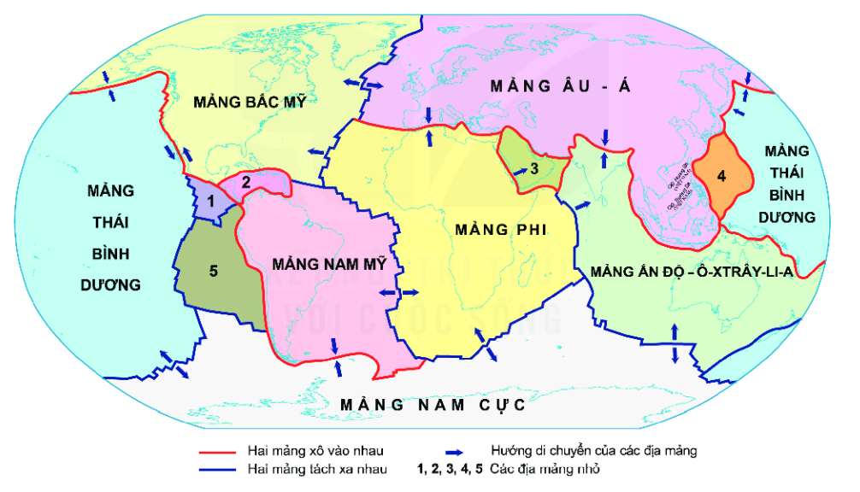
Hình 2. Các địa mảng của lớp vỏ Trái Đất

Slide 13
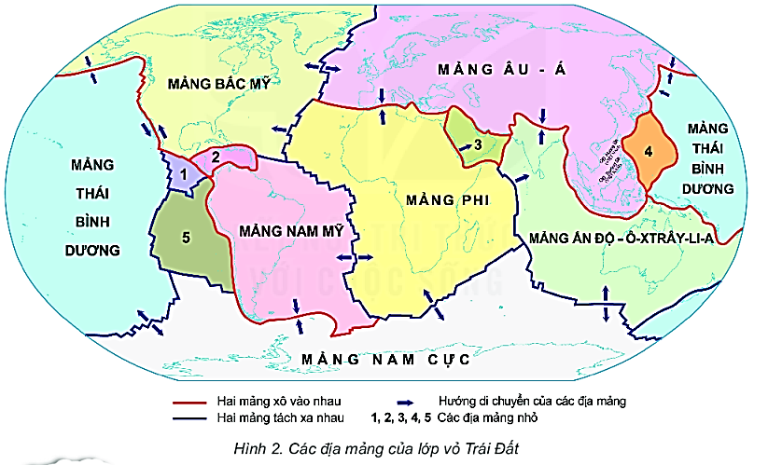
HOẠT ĐỘNG NHÓM( Thời gian: 3phút)
Nhóm 1, 2: Kể tên các địa mảng chính của lớp vỏ Trái Đất và lên xác định trên lược đồ. Việt Nam nằm ở địa mảng nào?
Nhóm 3 : Tìm trên lược đồ các địa mảng xô vào nhau.
Nhóm 4 : Tìm trên lược đồ các địa mảng tách xa nhau.

Slide 14
Hình 2. Các địa mảng của lớp vỏ Trái Đất

Slide 15
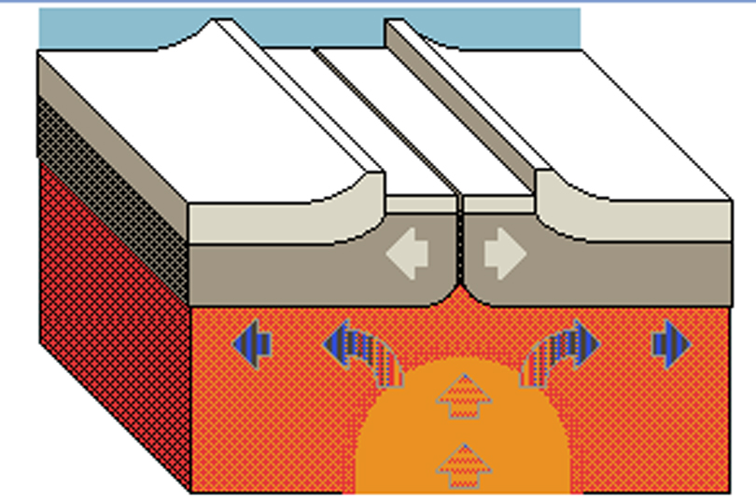
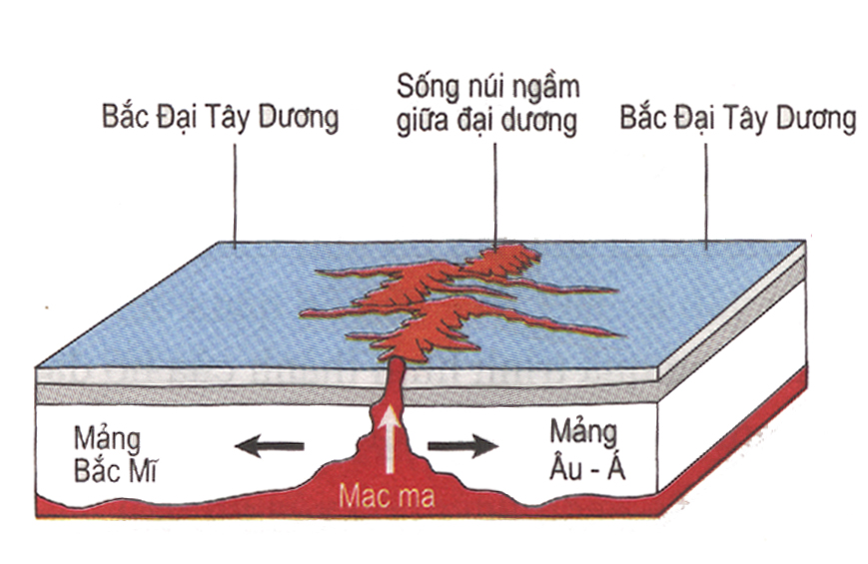
Hai mảng tách xa nhau
Các mảng dần tách xa nhau về hai phía.
Kết quả: Hình thành các sống núi ngầm giữa đại dương.

Slide 16
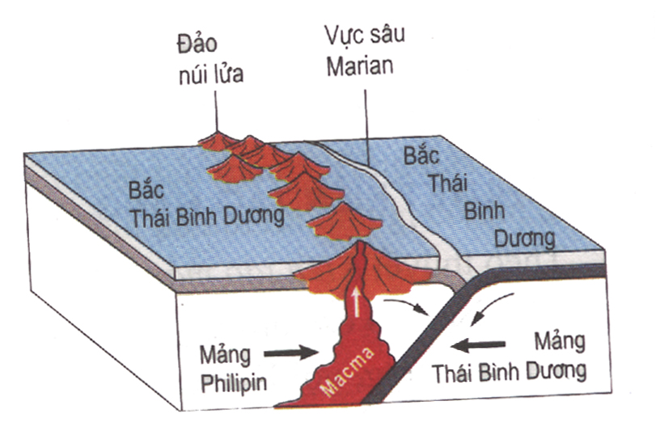
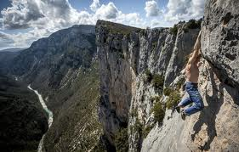
Hai mảng xô vào nhau
Hai mảng bị dồn ép
hoặc trượt bậc nhau
Kết quả: núi cao, vực sâu

Slide 17
Vỏ Trái Đất được cấu tạo do một số địa mảng nằm kề nhau.
Trong khi di chuyển, các địa mảng xô vào nhau hoặc tách xa nhau

Slide 18



Luyện tập: Chọn đáp án đúng:

Slide 19


1. Cấu tạo bên trong của Trái Đất gồm mấy lớp :
A. Một lớp
B.Hai lớp
C. Ba lớp
D. Bốn lớp

Slide 20
2. Lớp vỏ Trái Đất có độ dày là:
A. 2900 km
B.3400
C. 5000km
D. 5->70km

Slide 21

3.Vật chất nóng chảy trong lớp man ti được gọi là:
A. Mắc ma
B. Dung nham
C.Ba dan
D. Núi lửa

Slide 22

4.Lãnh thổ Việt Nam nằm trong địa mảng nào?
A. Mảng Ấ Độ
Ôxtrâylia
B. Mảng Á - Âu
C. Mảng Thái Bình Dương
D. Mảng Phi

Slide 23
5.Trong các mảng sau mảng nào xô vào nhau?
A. Mảng Âu Á với mảng Phi
B. Mảng Phi với mảng Nam MĨ
C.Mảng Á Âu với mảng Bắc Mĩ
D. Mảng Phi với mảng Nam Cực

Slide 24
6.Trong các mảng sau mảng nào tách xa nhau?
A. Âu-Á với Phi
B. Bắc Mỹ với Thái Bình Dương
C. Phi với Nam Mỹ
D. Âu-Á với Thái Bình Dương

Slide 25


Vận dụng

Slide 26
+ Vận dụng: Vẽ vào vở một hình tròn tượng trưng cho Trái Đất, thề hiện trên đó cấu tạo bên trong của Trái Đất
Lớp vỏ
Lớp manti
Lớp nhân

Slide 27
1
Xem lại bài đã học
Dặn dò
2
Hoàn thành bài tập SGK(BT 1,2)
3
Chuẩn bị bài 11: Quá trình nội sinh và quá trình ngoại sinh. Hiện tượng tạo núi.
Notes:
Hoàn thành bài nào GV linh động viết vào nhé

